Slide 1
리액트 예제09

Slide 2
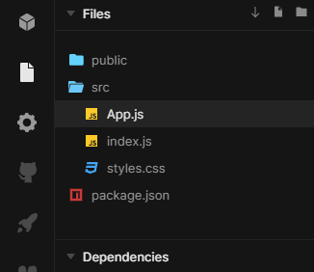

Slide 3
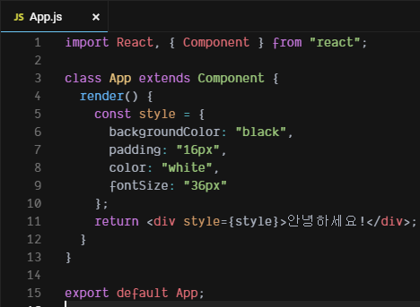
css 적용
패딩이 뭐죠?

Slide 4
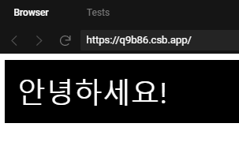

Slide 5
끝

